Slide 1
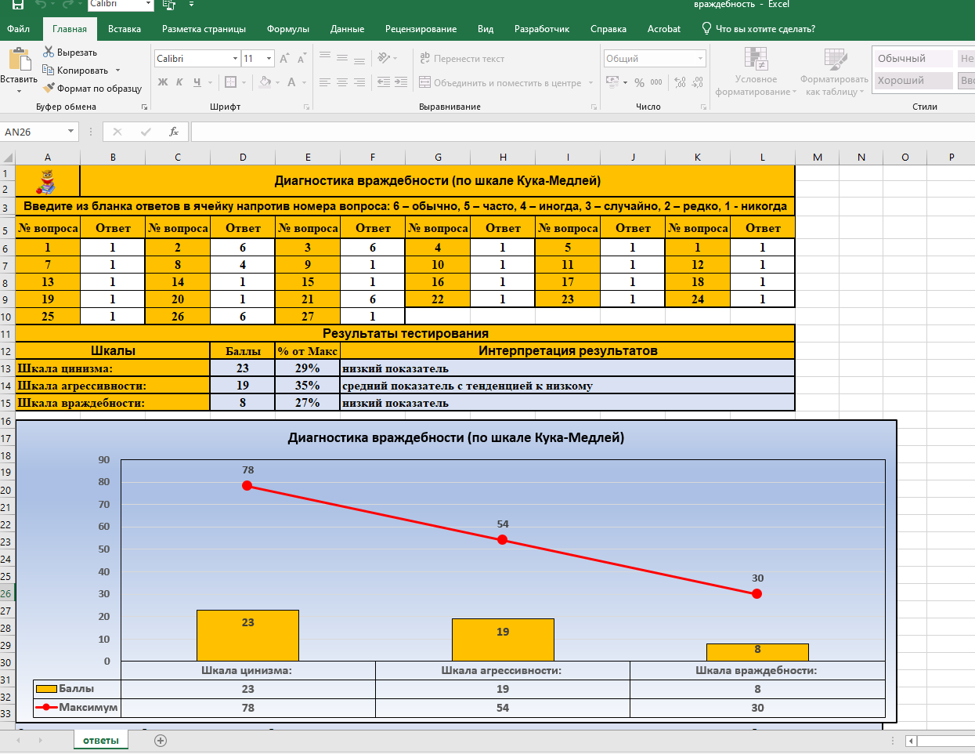
Вводим в ячейку справа от номера вопроса значения из бланка ответов от 6 (обычно) до 1 (никогда). Таблица вычислит баллы по всем 3 шкалам и процент от максимально возможного. Выдаст значения набранного балла. И построит график.

